Slide 1
Abuja • Nigeria • 28 avril 2021
CHANTIERS DE L’UNION DOUANIERE DE LA CEDEAO
Salifou TIEMTORE
Directeur de l’Union Douanière et de la Fiscalité
Commission de la CEDEAO

Slide 2
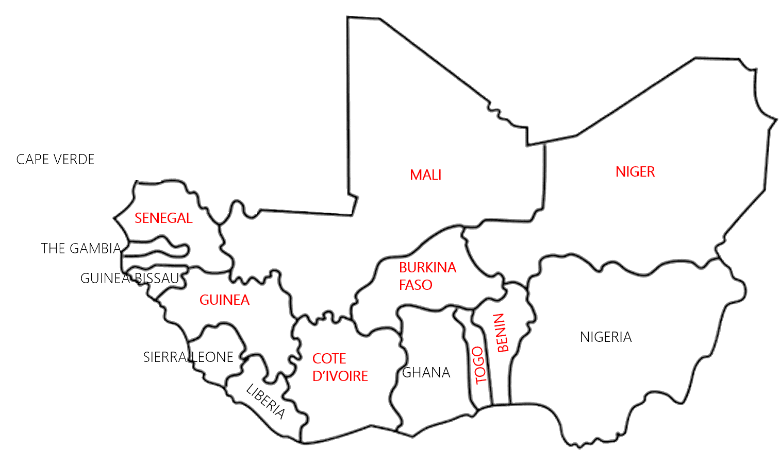
01
Direction Union Douanière et de la Fiscalité
Plan de présentation
CONTEXTE
LES ELEMENTS DE L’UNION DOUANIERE DE LA CEDEAO
LES CHANTIERS EN COURS
CONCLUSION

Slide 3
02
Direction Union Douanière et de la Fiscalité
CONTEXTE (1/2)
La Communauté Economique des Etats de l'Afrique de l'Ouest (CEDEAO) a été créée le 28 mai 1975 dans le but de promouvoir la coopération régionale et l'intégration économique.
Depuis lors, la CEDEAO a progressivement élargi le champ de ses activités. Aujourd'hui, elle mène également des activités politiques, culturelles et sociales ainsi que la résolution des conflits et les missions de prévention; et elle est en train de renforcer la participation de la société civile dans les processus régionaux.
La CEDEAO comprend les 15 Etats membres suivants : Bénin, Burkina Faso, Cabo Verde, Côte d'Ivoire, Gambie, Ghana, Guinée, Guinée-Bissau, Liberia, Mali, Niger, Nigeria, Sénégal, Sierra Leone et Togo.

Slide 4
CONTEXTE (2/2)
Parmi les objectifs de la CEDEAO, il y a la création d'un marché commun à travers:
la libéralisation des échanges par l'élimination entre les Etats Membres, des droits de douane à l'importation et à l'exportation des marchandises et l'abolition entre les Etats Membres; des barrières non tarifaires en vue de la création d'une zone de libre échange au niveau de la Communauté;
l'établissement d'un tarif extérieur commun, d'une politique commerciale commune à l'égard des pays tiers;
la suppression entre les Etats Membres des obstacles à la libre circulation des personnes, des biens, des services et des capitaux ainsi qu'aux droits de résidence et d'établissement;
L’atteinte du marché commun passe par une Union douanière qui est l’étape à laquelle se trouve la CEDEAO

Slide 5
Eléments de l’Union Douanière de la CEDEAO
L’Union Douanière de la CEDEAO comporte les éléments suivants :
Une zone de libre échange à travers des règles d’origines souples qui participent à la dynamisation du commerce entre les Etats membres;
Un Tarif Extérieur Commun (TEC) de la CEDEAO qui est appliqué depuis 2015;
Un code des douanes qui permet l’harmonisation et la simplification des réglementations et procédures douanières;
L’adoption d’un Acte additionnel sur l’Assistance Mutuelle et à la Coopération entre les Administrations Douanières des Etats membres de la CEDEAO
Le lancement du Système Interconnecté de Gestion des Marchandises en Transit (SIGMAT) en 2019 : sept Etats sont déjà interconnecté au SIGMAT
L’Adoption d’une feuille de route pour les Administrations des Douanes pour la mise en œuvre de la zone de libre échange continentale.

Slide 6
Schéma de Libéralisation des Echanges de la CEDEAO (SLE)
Schéma de Libéralisation des Echanges de la CEDEAO (SLE)
L’instrument de mise en œuvre de la Zone de Libre-Echange (ZLE) de la CEDEAO
Libre circulation des marchandises sans le paiement des droits de douane et des taxes d'effet équivalent à l'importation dans l'espace CEDEAO
Procédures
Libre circulation des produits agricoles, de l’élevage et des produits artisanaux et faits à la main.
Agrément des entreprises et produits industriels par les Comités Nationaux d’Agrément (CNA) établis dans les Etats Membres en conformité avec la procédure inscrite dans le Protocole A/P1/1/03 du 31 janvier 2003 ainsi que les Règles d’Origine de la Communauté
Statistiques (1988 – 2020)
Notification de 2 623 entreprises et 7 482 produits agréés
Tous les Etats Membres ont des entreprises et produits agréés

Slide 7
Tarif Extérieur Commun (TEC) de la CEDEAO (1/3)
Entrée en vigueur : 1er janvier 2015 (Directive Sommet extraordinaire de la CEDEAO, Dakar, 25/10/2013)
Objectifs majeurs
Harmoniser les droits de douane et des taxes d'effet équivalent aux frontières des Etats membres
Approfondir l'intégration économique régionale : Union Douanière
Stimuler la capacité de production régionale et d'investissement
Consolider le marché régional
Architecture du TEC
une Nomenclature Tarifaire et Statistique (NTS)
un tableau des Droits et Taxes
Droit de Douane (DD)
Redevance Statistique (RS)
Prélèvement Communautaire de la CEDEAO (PC CEDEAO)

Slide 8
Tarif Extérieur Commun (TEC) de la CEDEAO (2/3)
Structure du TEC (SH 2017)
Catégo-ries | Description | Droits de Douane | Nombre de lignes tarifaires
0 | Biens sociaux essentiels | 0% | 98
1 | Matières premières de base et biens d’équipement | 5% | 2 264
2 | Produits intermédiaires | 10% | 1 412
3 | Biens de consommation finale | 20% | 2 224
4 | Biens spécifiques pour le développement économique | 35% | 131
 | Total Général | - | 6 129

Slide 9
Tarif Extérieur Commun (TEC) de la CEDEAO (3/3)
A la date du 31 décembre 2020, quatorze (14) des quinze (15) Etats membres appliquent le TEC CEDEAO. Seul le Cap Vert n’applique pas le TEC
Le Burkina Faso, la Côte d’Ivoire, le Ghana, le Nigeria et le Sénégal appliquent des mesures complémentaires de protection
Avec l’établissement et la mise en œuvre du TEC de la CEDEAO, notre région dispose du matériel fondamental d'une Union Douanière

Slide 10
Code des Douanes de la CEDEAO
Objectifs
Assurer l'harmonisation des procédures douanières dans la région
Fixer les règles et procédures générales applicables aux marchandises entrant dans le territoire de la Communauté ou en sortant (art 1§2) ;
S’applique aux échanges entre les Etats membres de la Communauté et aux échanges avec les pays tiers (Art 1§3)
Facilitation des relations de travail entre les administrations douanières selon les exigences pour le bon fonctionnement d'une Union Douanière
Elaboré selon un processus participatif notamment avec le secteur privé
Conformité avec les instruments internationaux : CKR (à 95% à l’Annexe Générale) et AFE (à 89%)
Adopté par le 52ème Session Ordinaire de la Conférence des Chefs d'Etat et de Gouvernement de la CEDEAO : Acte additionnel A/SA.2/12/17

Slide 11
Interconnexion des systèmes informatiques douaniers et informatisation du transit des marchandises
Constats du mauvais fonctionnement des législations communautaires régissant le transit routier
Convention A/P.4/5/82 relative au Transit Routier Inter-Etats (TRIE)
Convention Supplémentaire A/SP.1/5/90 établissant un système de garantie communautaire pour le Transit Routier Inter-Etats de marchandises
Mise en place d'un Système Interconnecté de Gestion des Marchandises en Transit (SIGMAT) qui permet l’automatisation de la gestion du Transit des marchandises par voie terrestre. La GIZ, Banque Mondiale et la CNUCED ont été les partenaires techniques et financiers. Sept (7) Etats sont actuellement interconnectés au SIGMAT

Slide 12
CHANTIERS EN COURS
Extension prochaine de SIGMAT à tous les autres Etats membres de la CEDEAO (échéance : Juin 2022);
Adoption prochaine d’un nouvel Acte additionnel pour la gestion du Transit automatisé des marchandises (échéance: décembre 2021);
Adoption prochaine d’un Règlement relatif aux modalités de garantie du Transit communautaire (échéance: décembre 2021);
Développement d’une Plateforme digitale pour l’échange automatique du certificat d’origine entre les administration; (échéance : décembre 2022)
Opérationnalisation de l’Assistance Mutuelle et à la Coopération entre les Administrations Douanières des Etats membres de la CEDEAO
Finalisation des travaux pour l’élaboration du SH 2022 avec la collaboration de l’OMD (échéance: décembre 2021)
Assistance aux administrations douanes de la CEDEAO dans la mise en œuvre de la ZLECAF

Slide 13
CONCLUSION
La CEDEAO est très engagée dans la consolidation de son union douanière. L’accent est actuellement mis sur les questions de dématérialisation et d’automatisation des procédures douanières, toute chose qui participe à la facilitation des échanges conformément aux recommandations de l’Organisation Mondiale des Douanes (OMD).

Slide 14
MERCI POUR VOTRE ATTENTION

